Slide 1
Pulkovo Hack 2020
Трек#1: Автоматическое планирование ресурсов на обучение работников компании
Команда: “Команда”

Slide 2
Задачи
Загрузка рабочих данных учебного центра
Распределение ресурсов и составление расписания занятий
Создание отчета:
  Количество групп, прошедших обучение по каждой программе
  Процент загрузки каждой аудитории по месяцам
  Загрузка преподавателей в часах
  Процент неиспользованных ресурсов
Создание программного и пользовательского интерфейсов

Slide 3
Реализация
Веб-интерфейс (API + GUI)
Загрузка данных из приложений к задаче
  Годовой план-график
  Ресурсы (аудитории, преподаватели)
  График отпусков
Опция: загрузка исходных данных (план обучения)
  План-график формируется программой
Обработка данных
  Создание расписания
  Распределение ресурсов по парам
Формирование отчета

Slide 4



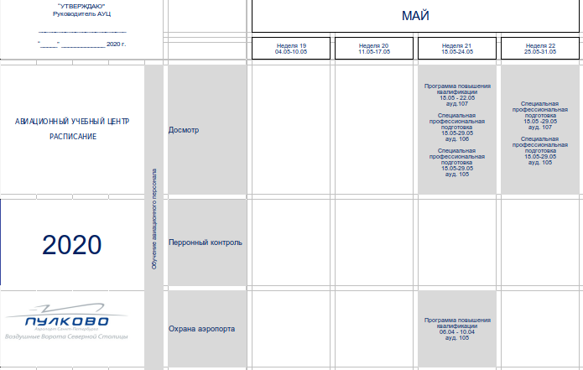

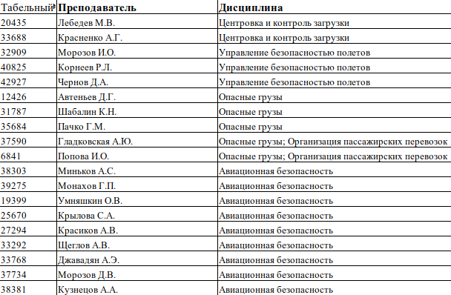


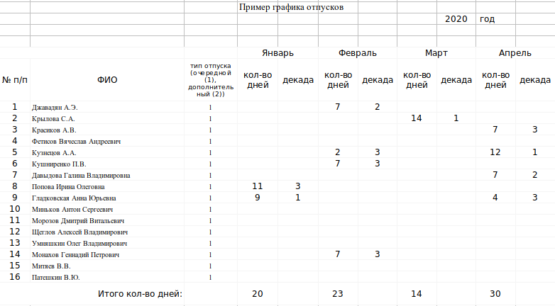
Реализация

Slide 5
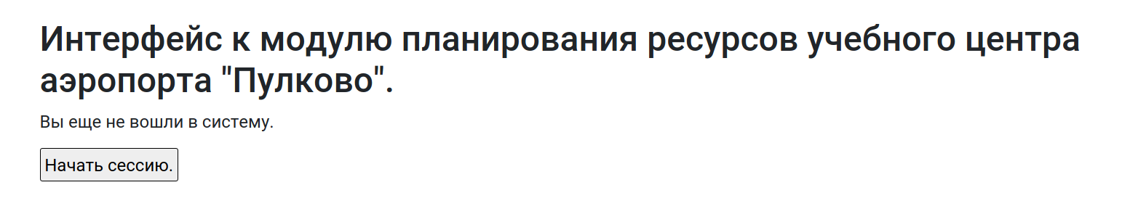
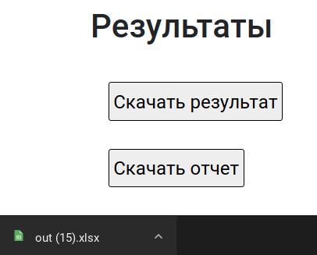
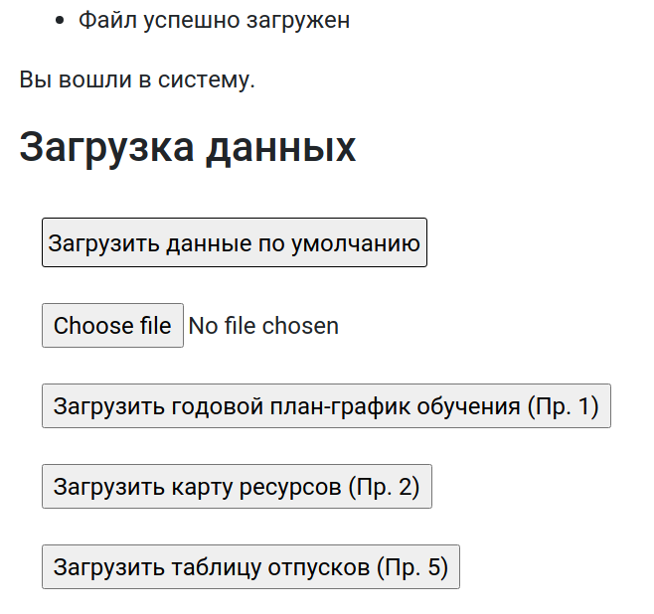
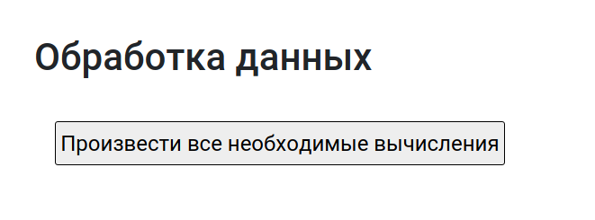
Веб-интерфейс
Есть поддержка нескольких параллельных сессий
  У каждой сессии могут быть свои рабочие данные, они не мешают друг другу
Единый интерфейс для людей и программ
Интуитивно понятный дизайн:

Slide 6
Загрузка данных
Реализована возможность выбора:
  Загрузка данных из приложения (по умолчанию)
  Загрузка отдельных файлов с компьютера

Slide 7
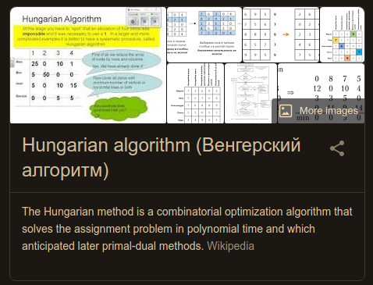

Обработка данных
Названия учебных групп сопоставляются с программами обучения с использованием метода приблизительного сопоставления строк (“расстояние Левенштейна”)
Создается расписание пар по дням
Выбираются все возможные конфигурации ресурсов для каждой пары с учетом базы данных и графика отпусков
Пары распределяются с использованием Венгерского алгоритма

Slide 8
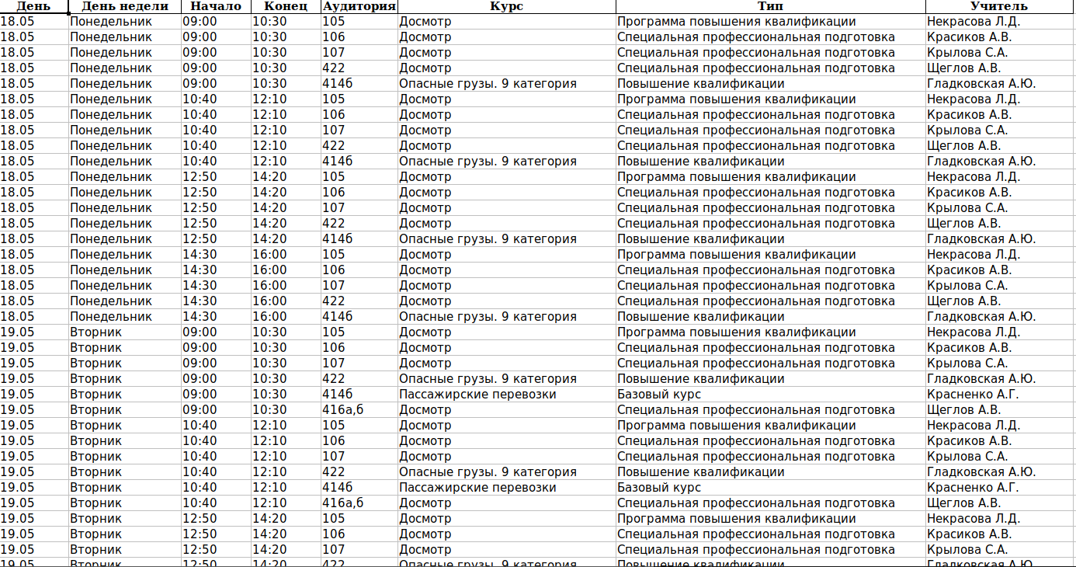
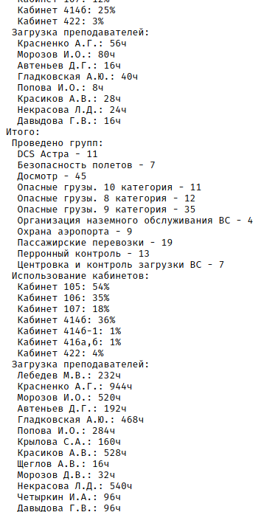
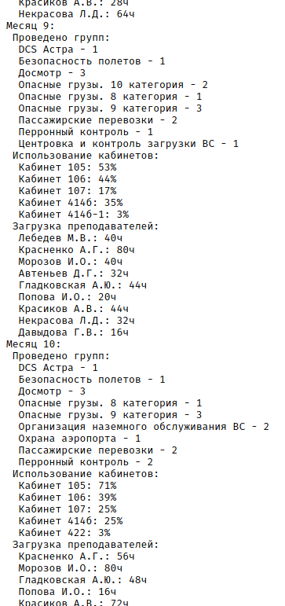
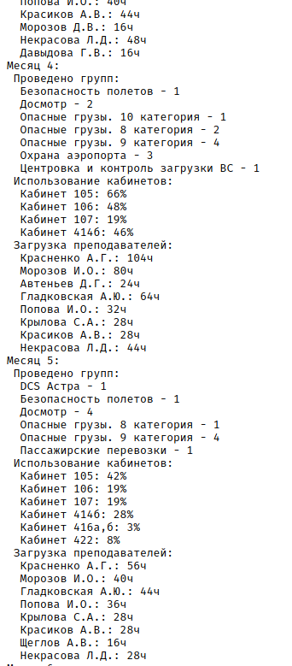
Формирование отчета
Создается на основе расписания
Содержит информацию по месяцам и по году:
  Количество обученных групп
  Загрузка аудиторий
  Загрузка преподавателей
  Неиспользованные ресурсы
Формат отчета может быть скорректирован

Slide 9



Технологии
Python + Pandas + NumPy
  Стандартно
Fuzzywuzzy
  Расстояние Левенштейна
SciPy
  Венгерский алгоритм
Flask
  Веб-интерфейс

Slide 10
Возможности развития
Качество результатов напрямую зависит от входных данных:
  Повышение качества (улучшение “машиночитаемости”) данных неизбежно влечет улучшение качества расписаний
Полная автоматизация составления плана-графика
  Используя алгоритмы оптимизации, можно добиться оптимального по определенным критериям расписания
Введение редактора таблиц в интерфейс
  Возможность исправления неточностей, не выходя из браузера
Реорганизация структуры кода
  Возможно дальнейшее повышение стабильности и точности планирования процесса обучения

Slide 11
Спасибо за внимание!

